Slide 1


Truy vấn chi tiết Danh mục
(Query Syntax)

Slide 2
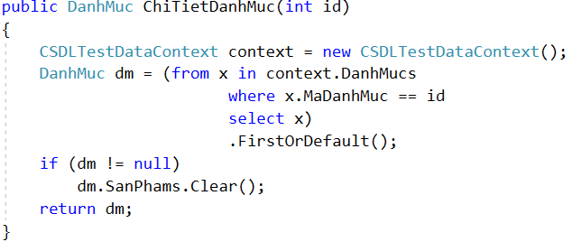
Lấy chi tiết 1 Danh mục

Slide 3


Hey! Coding is easy!
END

